Slide 1

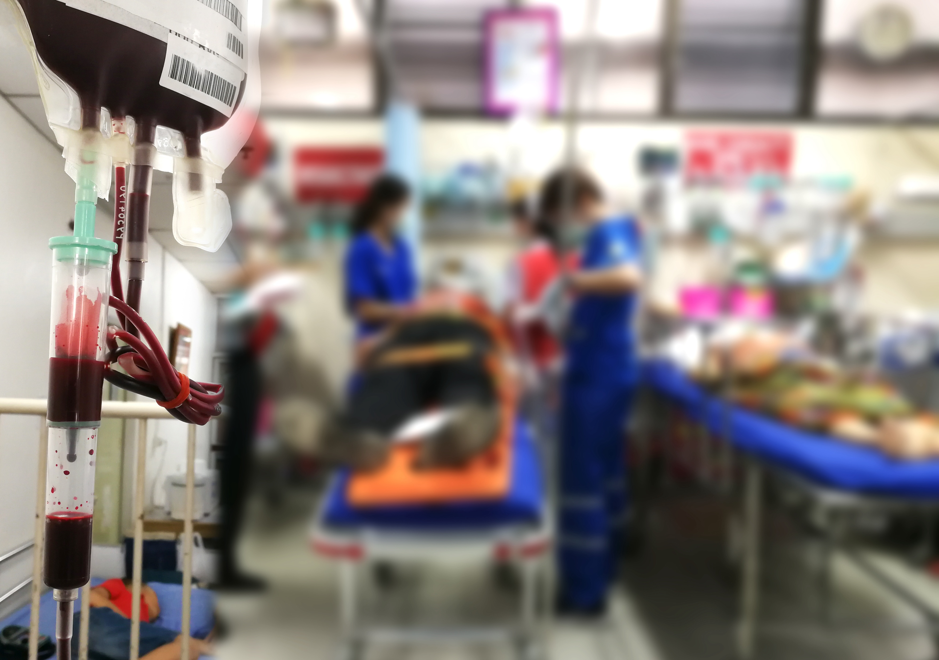

08
BASAL - Circulation

Slide 2













12-årig flicka ramlat av häst i galopp.
Scenario 1
M
Bar hjälm. Vaken. Klagar över svår smärta i bäcken och ben.
Sjukhuset är inget traumacenter och kirurgjouren har 30 minuters inställelsetid
S
AF 20, SAT 90%, HF 125, BT 90/60,
T
Hjälm avlägsnad, SRB, syrgasmask
©ACS
Notes:
CASE Scenario

Slide 3
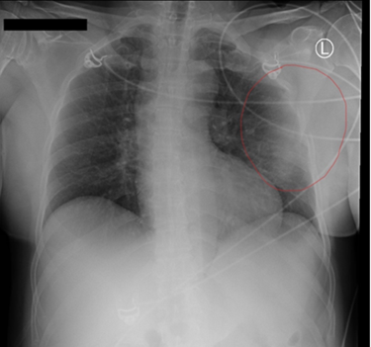

x-Ray / Thorax
©ACS
Notes:
AP Thorax Revbensfrakturer VÄ

Slide 4


FAST
©ACS
Notes:
CASE Progression

Slide 5


e-FAST / Vänster Lunga
M-Mode
©ACS
Notes:
CASE Progression

Slide 6

e-FAST / Vänster Lunga / M-Mode
©ACS
Notes:
CASE Progression

Slide 7
e-FAST / Höger Lunga
M-Mode
©ACS
Notes:
CASE Progression

Slide 8
e-FAST / Höger Lunga / M-Mode
©ACS
Notes:
CASE Progression

Slide 9

FAST / Subxiphoidalt
©ACS
Notes:
CASE Progression

Slide 10

FAST / RUQ
©ACS
Notes:
CASE Progression

Slide 11

FAST / LUQ
©ACS
Notes:
CASE Progression

Slide 12

FAST / Pelvis
Dålig insyn
©ACS

Slide 13
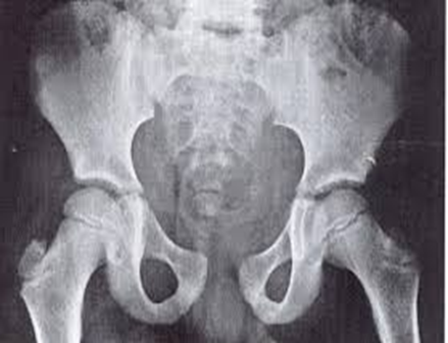
x-Ray / Bäcken
©ACS
Notes:
AP bäcken före bäckengördel

Slide 14
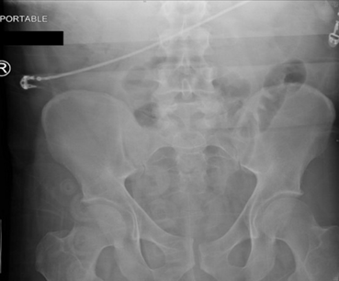
Akut behandling
©ACS
Notes:
AP bäcken efter bäckengördel

Slide 15

©ACS
Notes:
CASE Progression

Slide 16
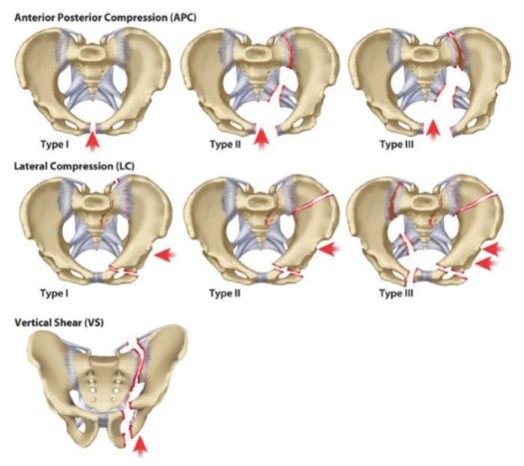


Scenario 1
Sammanfattning
Laparotomi visar mindre mängd blod i buken men ingen tydlig blödningskälla – buken stängs.
Genom separat incision utförs preperitoneal packning ned i lilla bäckenet.
Bäckenfrakturen slutbehandlas i bäckenbälte (stabilt SI ligament).
BASAL
Circulation
08
©ACS

Slide 17
26-åring man skjuten med flera skott från civilt handeldvapen
Scenario 2
M
Sår på buk (blödande) och lår (blödande)
Sjukhuset är inget traumacenter och kirurgjouren har 30 minuters inställelsetid
S
SAT 98%, AF 22, BT 60/40, HF 160, GCS 13 (Ö3 V4 M6)
Förband på sår, syrgas på mask, PVK HÖ, påbörjad kristalloid infusion
T
©ACS
Notes:
CASE Scenario

Slide 18
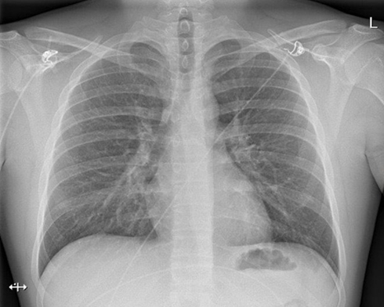
x-Ray / Thorax
©ACS
Notes:
AP Thorax Normalt

Slide 19
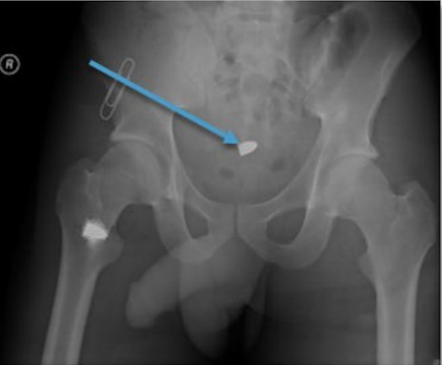
x-Ray / Bäcken
©ACS
Notes:
SÅRET PÅ BUKEN MARKERAT MED STORT GEM
PILEN MARKERAR KULANS FÖRLOPP
KULAN PÅ BENET OMARKERAD PÅ HUDEN

Slide 20
FAST
©ACS
Notes:
CASE Progression

Slide 21
e-FAST / Vänster Lunga
M-Mode
©ACS
Notes:
CASE Progression

Slide 22
e-FAST / Vänster Lunga / M-Mode
©ACS
Notes:
CASE Progression

Slide 23
e-FAST / Höger Lunga
M-Mode
©ACS
Notes:
CASE Progression

Slide 24
e-FAST / Höger Lunga / M-Mode
©ACS
Notes:
CASE Progression

Slide 25
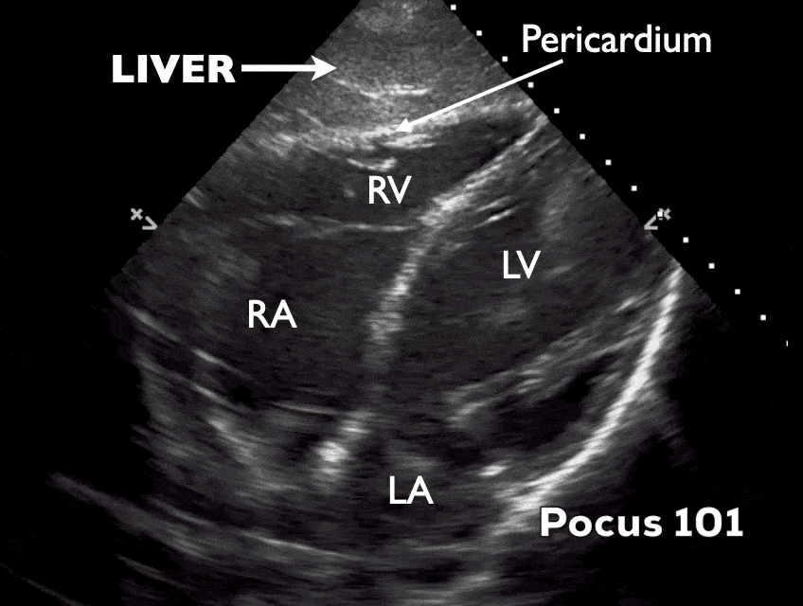
FAST / Subxiphoidalt
©ACS
Notes:
CASE Progression

Slide 26
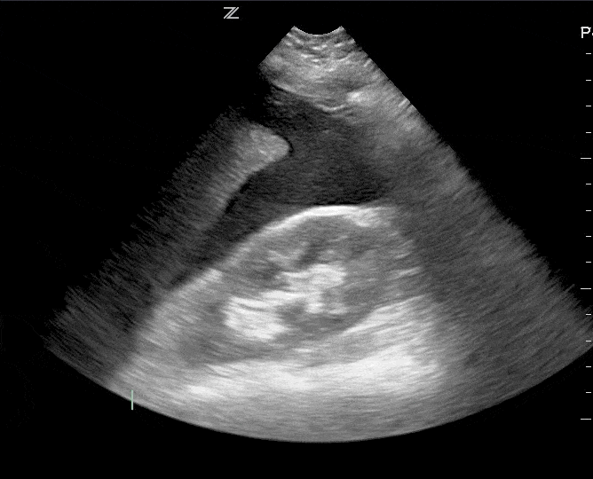
FAST / RUQ
©ACS
Notes:
CASE Progression

Slide 27
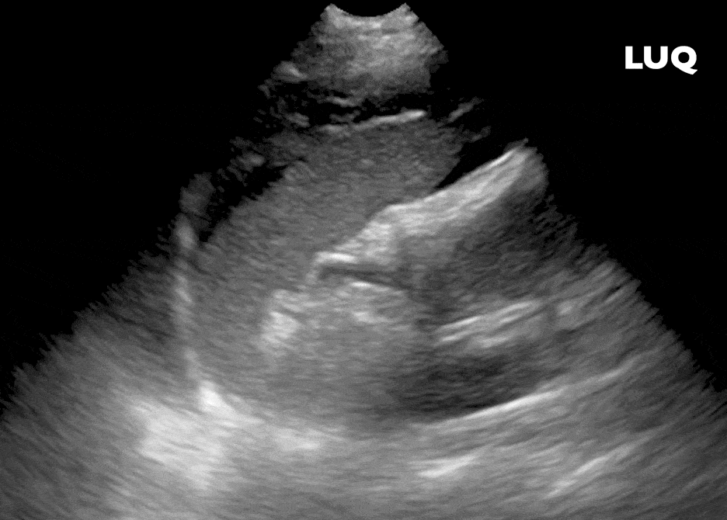
FAST / LUQ
©ACS
Notes:
CASE Progression

Slide 28
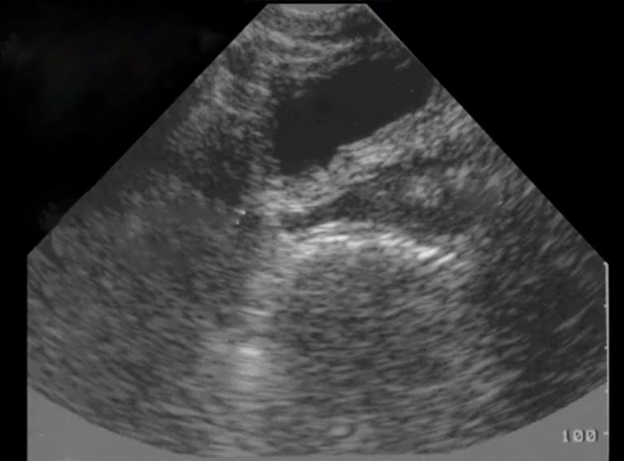
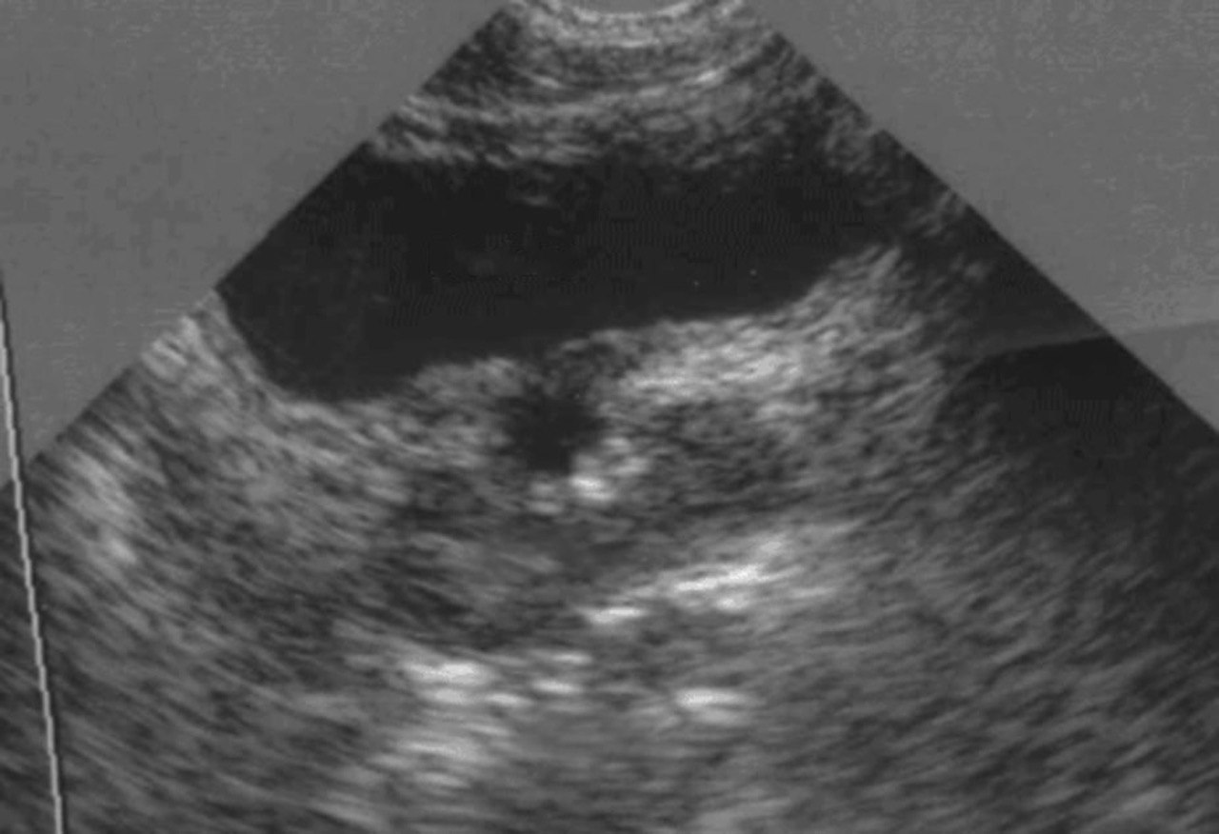
FAST / Pelvis / MAN
©ACS
Notes:
Normal Pelvis Ultraljud av en man
Övre Bild: Longitudinal Snitt
Nedre Bild: Horisontal Snitt

Slide 29
©ACS
Notes:
CASE Progression

Slide 30
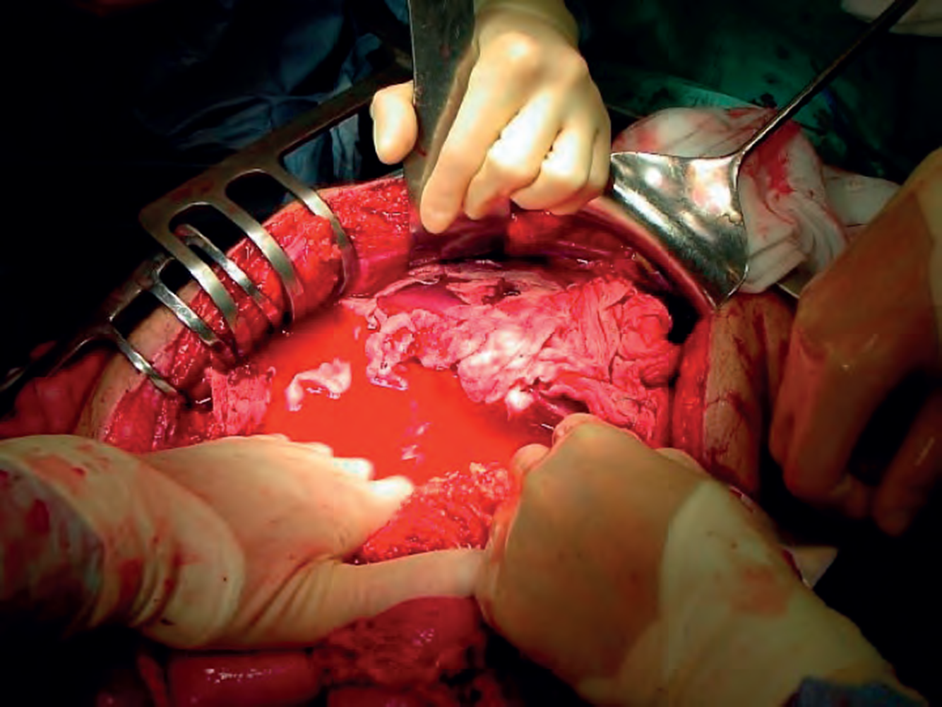
Scenario 2 Sammanfattning
Laparotomi visa söndertrasad ileocekalpol, några tunntarmsperforationer och en laceration i urinblåsans tak.
Ileocekalresektion görs, man stapler av skadad tunntarm och blåsskadan sys över och det sätts KAD. “Second Look”
Låret exploreras, skada på vena saphena magna nära konfluens med vena femoralis, venskadan ligeras högt upp mot konfluens för att undvika trombosbildande cul-de-sac.
En femoralisgren från artären som var orsaken till arteriella blödningen suturligeras.
Kulornan återfinns och exstirperas med plastpincett och går till forensisk undersökning.
BASAL
Circulation
08
©ACS

Slide 31
30-årig kvinnlig byggarbetare fastklämd under stålbalk med underkroppen. 30 min losstagning
Scenario 3
M
Öppet blödande sår VÄ lår med felställd femur, kontusioner i huvud och ansikte.
Sjukhuset är inget traumacenter och kirurgjouren har 30 minuters inställelsetid
S
SAT 88 %, AF 14, BT 90/60, HF 130, svarar inte på tilltal eller beröring.
Syrgas på mask, kristalloid påbörjad, PVK HÖ arm, SRB, traktions-splint VÄ, förband över såret
T
©ACS
Notes:
CASE Scenario

Slide 32
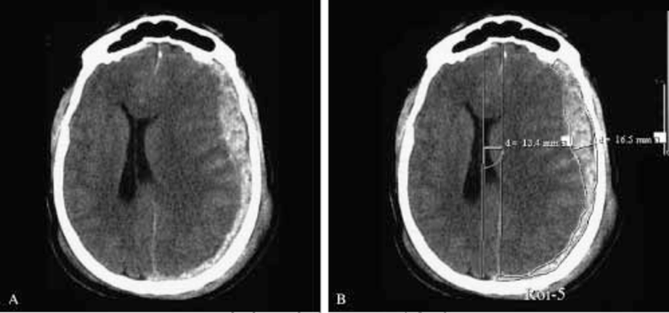
x-Ray / Hjärna
©ACS
Notes:
CT Hjärna Epiduralhematom

Slide 33
x-Ray / Thorax
©ACS
Notes:
AP Thorax Normal

Slide 34
x-Ray / Bäcken
©ACS
Notes:
Normal AP Bäcken

Slide 35
FAST
©ACS
Notes:
CASE Progression

Slide 36
e-FAST / Vänster Lunga
M-Mode
©ACS
Notes:
CASE Progression

Slide 37
e-FAST / Vänster Lunga / M-Mode
©ACS
Notes:
CASE Progression

Slide 38
e-FAST / Höger Lunga
M-Mode
©ACS
Notes:
CASE Progression

Slide 39
e-FAST / Höger Lunga / M-Mode
©ACS
Notes:
CASE Progression

Slide 40
FAST / Subxiphoidalt
©ACS
Notes:
CASE Progression

Slide 41
FAST / RUQ
©ACS
Notes:
CASE Progression

Slide 42
FAST / LUQ
©ACS
Notes:
CASE Progression

Slide 43
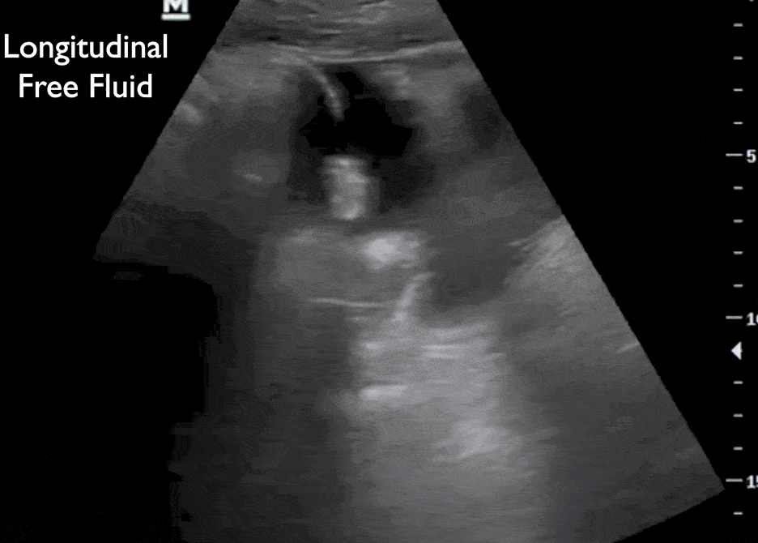

FAST / Pelvis / MAN
©ACS
Notes:
Fri vätska I lilla bäckenet

Slide 44
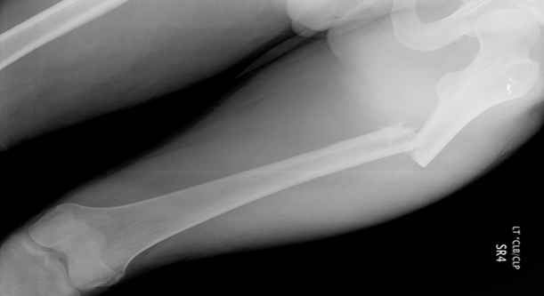
x-Ray / Extremitet
©ACS
Notes:
CASE Progression

Slide 45
©ACS
Notes:
CASE Progression

Slide 46
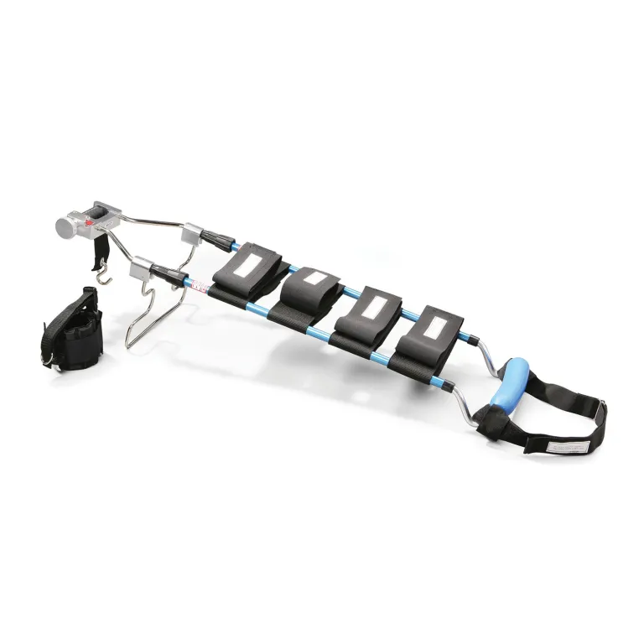

Scenario 3
Sammanfattning
Laparotomi visar mindre mängd blod i buken från liten rift i tunntarmsmesot och kärlet sys över. Buken stängs
Lårbensfrakturer behandlas med märgspik, antibiotika och tetanusvaccin.
Utrymning av subdural hematom och kvarstanna på NIVA postoperativt för observation.
BASAL
Circulation
08
©ACS

Slide 47


Frågor
©ACS

Slide 48


Tack
©ACS

Slide 49
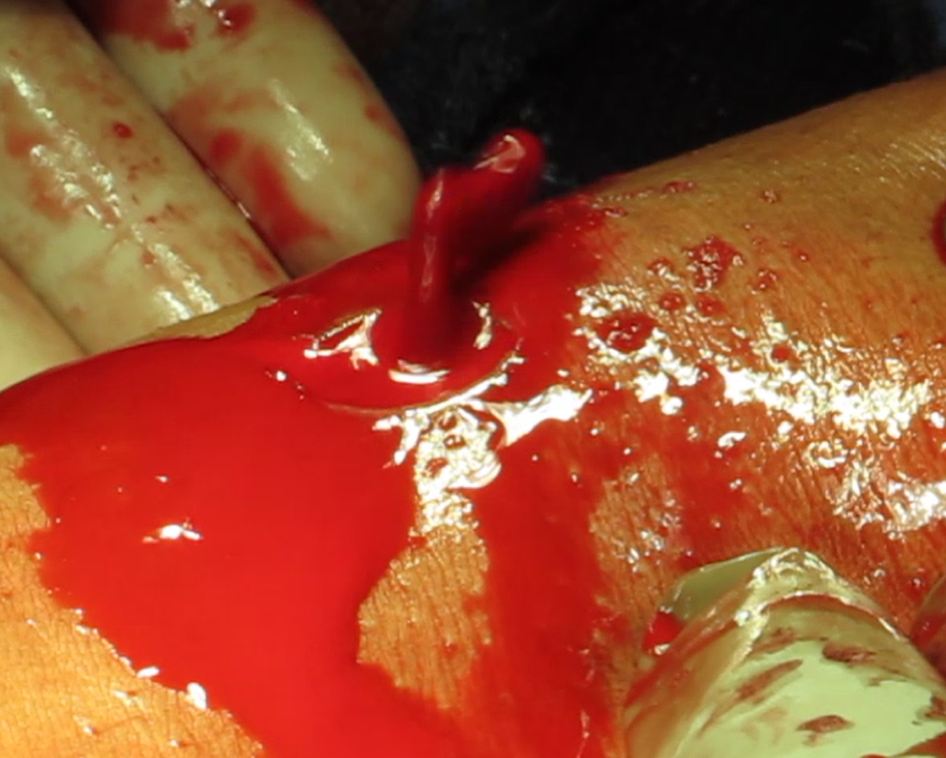
08
SPECIAL - Circulation

Slide 50
25-årig kvinna bältad framsätes-passagerare, singelolycka, körde av vägen i hög hastighet, voltade, Gravid i vecka 35
Scenario 1
M
Multipla små sår på bröst och buk, fraktur VÄ underarm
Sjukhuset är ett traumacenter med alla resurser
Kirurgjouren har 5 minuters inställelsetid
S
SAT 100 %, AF 16, BT 80/40, HF 110, GCS 15 (Ö4 V5 M6)
T
PVK HÖ, syrgas på mask, SRB, SCOOP, skena VÄ underarm
©ACS
Notes:
CASE Scenario

Slide 51
FAST
©ACS
Notes:
CASE Progression

Slide 52
e-FAST / Vänster Lunga
M-Mode
©ACS
Notes:
CASE Progression

Slide 53
e-FAST / Vänster Lunga / M-Mode
©ACS
Notes:
CASE Progression

Slide 54
e-FAST / Höger Lunga
M-Mode
©ACS
Notes:
CASE Progression

Slide 55
e-FAST / Höger Lunga / M-Mode
©ACS
Notes:
CASE Progression

Slide 56
FAST / Subxiphoidalt
©ACS
Notes:
CASE Progression

Slide 57
FAST / RUQ
©ACS
Notes:
CASE Progression

Slide 58
FAST / LUQ
©ACS
Notes:
CASE Progression

Slide 59
FAST / Pelvis / MAN
Dålig insyn
©ACS

Slide 60
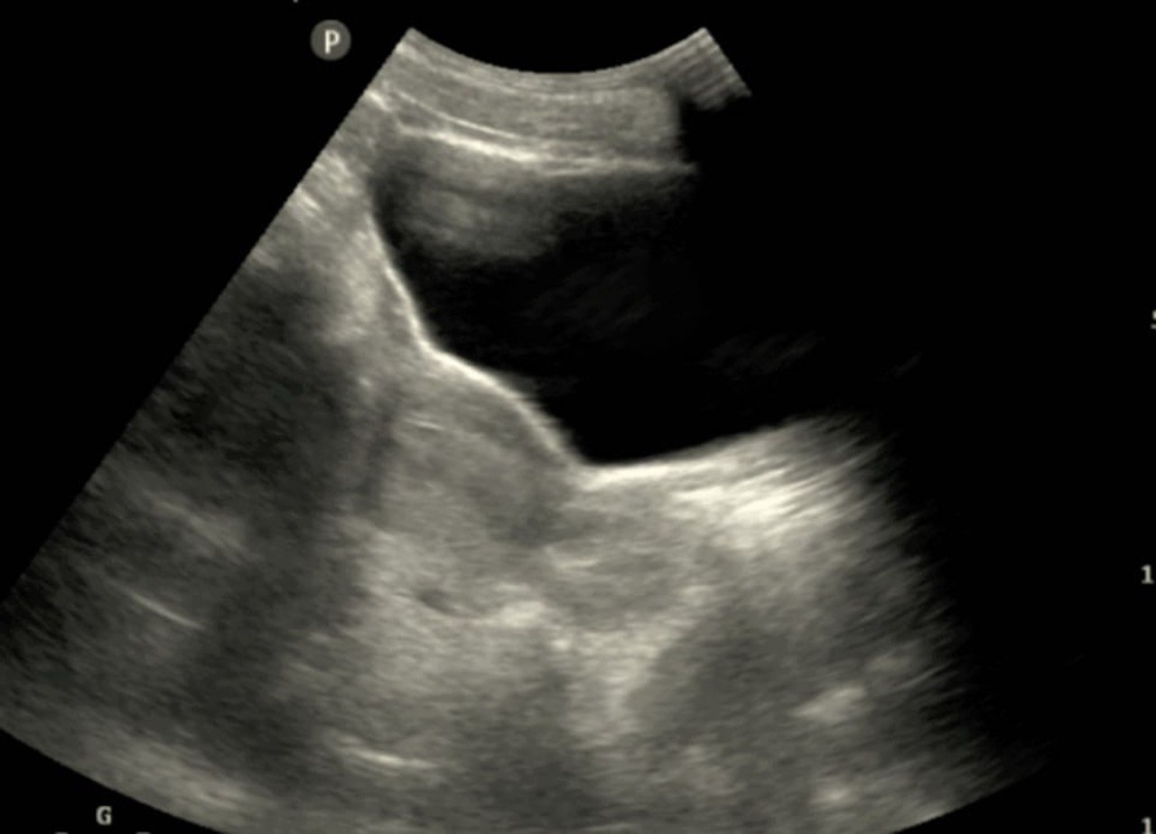
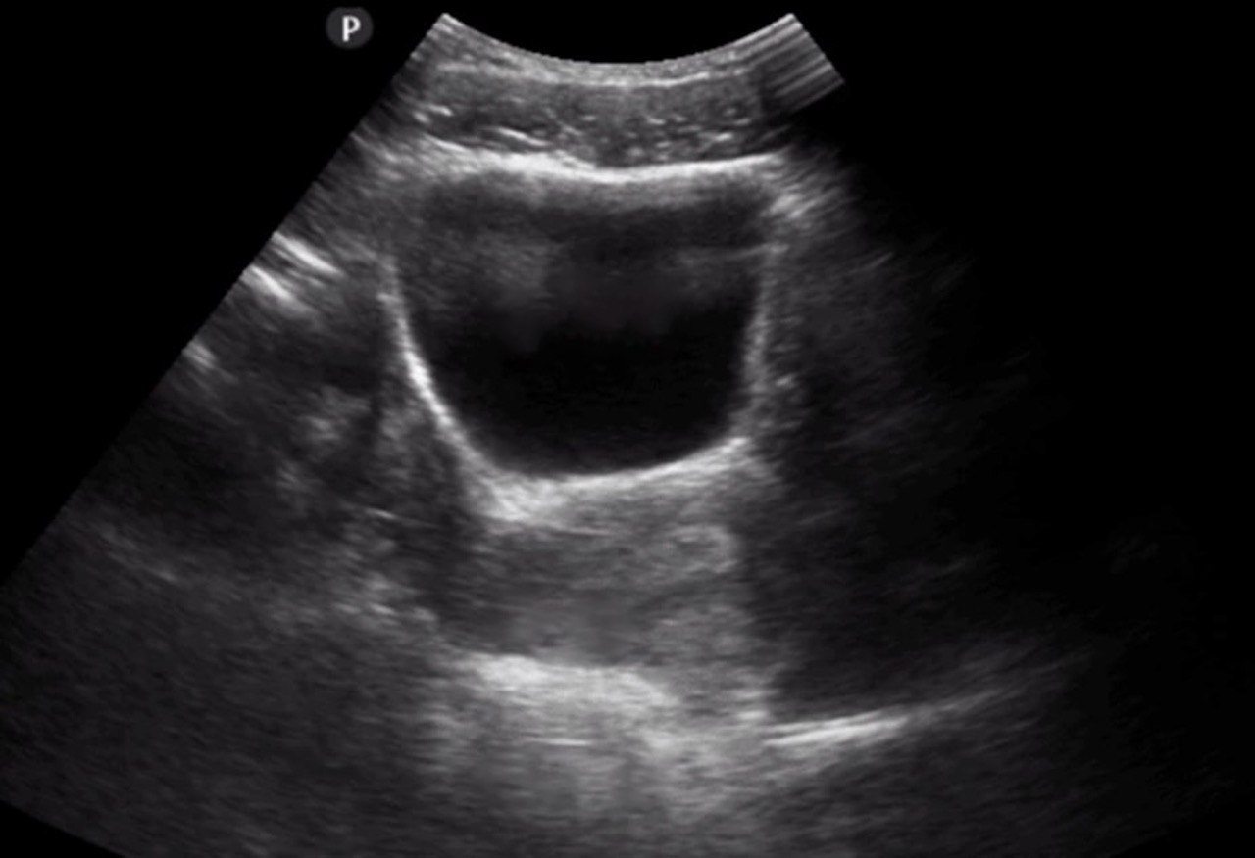
FAST / Pelvis / KVINNA
Kvinna
Longitudinel
Normal
Kvinna
©ACS
Notes:
Normal Pelvis Ultraljud av en kvinna
Övre Bild: Longitudinal Snitt
Nedre Bild: Horisontal Snitt

Slide 61
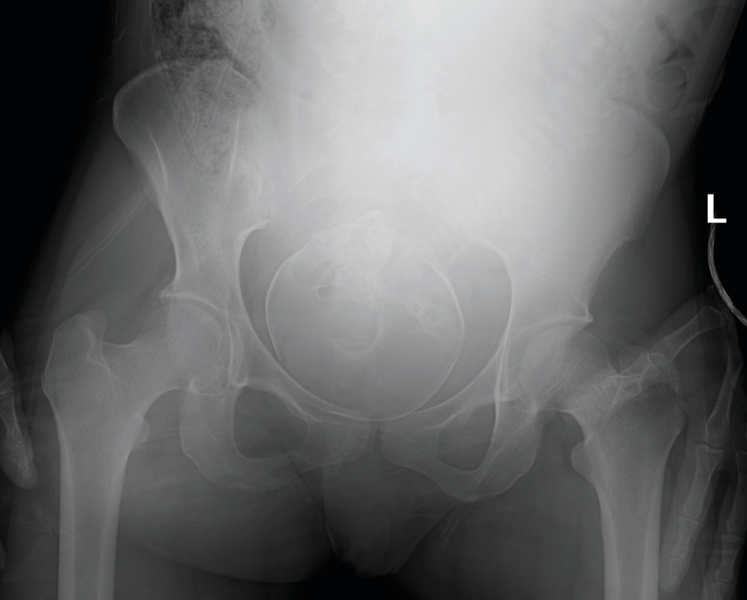
x-Ray / Bäcken
©ACS
Notes:
AP Bäcken Normalt med Fostrets huvud neråt

Slide 62
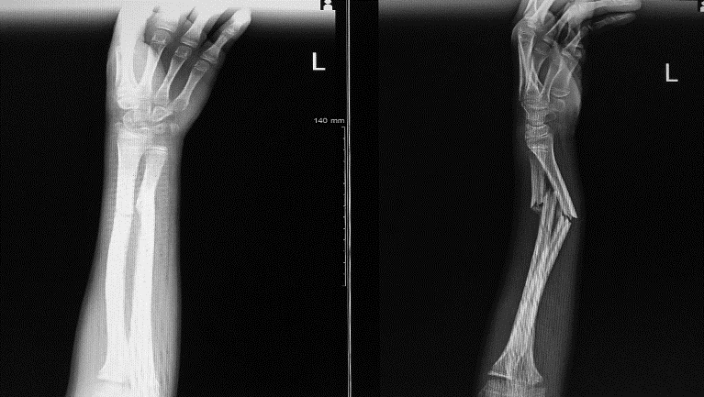
x-Ray / Extremitet
©ACS
Notes:
CASE Progression

Slide 63
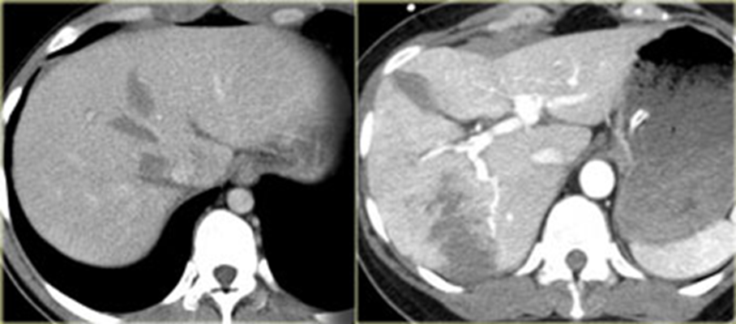
CT Buk
©ACS
Notes:
CASE Progression

Slide 64
©ACS
Notes:
CASE Progression

Slide 65

Scenario 1 Sammanfattning
Obstetriker genomför undersökning av foster och vaginalt – allt är normalt
Observeras på IVA med gynekologisk och kirurgisk konsultationer efter att CT visat ett subkapsulärt hematom utan fritt blod.
Hematomet måste kontrolleras (följas) inför kommande partus
Rh profylax genomförs
Underarmsfrakturer opereras
SPECIAL
Circulation
08
©ACS
Notes:
.

Slide 66
40-årig kvinna fallit från tak två våningar under byggarbete och landade på en hög armeringsjärn. Losstagnings tid 30 min.
Scenario 2
M
Pålningsskada i buken i HÖ ljumske.
Armeringsjärnet sitter kvar.
Sjukhuset är ett traumacenter med alla resurser
Kirurgjouren har 5 minuters inställelsetid
S
Talar med normal röst, Sat 92 %, AF 28,
BT 110/60, HF 110 GCS 14 (Ö4 V4 M6).
T
Syrgas på mask. Upprepade doser Morfin 5 mg IV, totalt 20 mg. PVK HÖ arm.
©ACS
Notes:
CASE Scenario

Slide 67
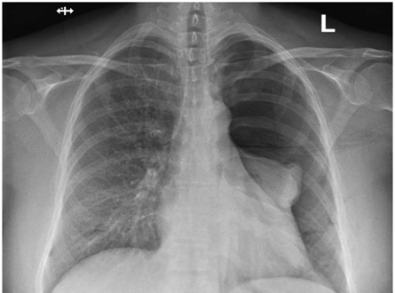
x-Ray / Thorax
©ACS
Notes:
AP Thorax Normal

Slide 68
x-Ray / Bäcken
©ACS
Notes:
AP Bäcken med Ameringsjärn

Slide 69
FAST
©ACS
Notes:
CASE Progression

Slide 70
e-FAST / Vänster Lunga
M-Mode
©ACS
Notes:
CASE Progression

Slide 71
e-FAST / Vänster Lunga / M-Mode
©ACS
Notes:
CASE Progression

Slide 72
e-FAST / Höger Lunga
M-Mode
©ACS
Notes:
CASE Progression

Slide 73
e-FAST / Höger Lunga / M-Mode
©ACS
Notes:
CASE Progression

Slide 74
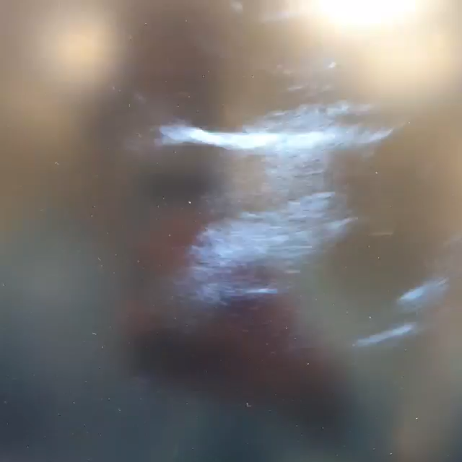
FAST / Subxiphoidalt
©ACS
Notes:
CASE Progression

Slide 75
FAST / RUQ
©ACS
Notes:
CASE Progression

Slide 76
FAST / LUQ
©ACS
Notes:
CASE Progression

Slide 77
FAST / Pelvis
©ACS

Slide 78
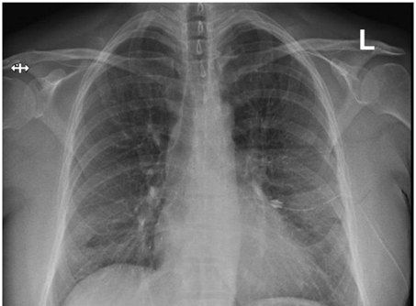
Akut behandling
©ACS
Notes:
CASE Progression

Slide 79
©ACS
Notes:
CASE Progression

Slide 80
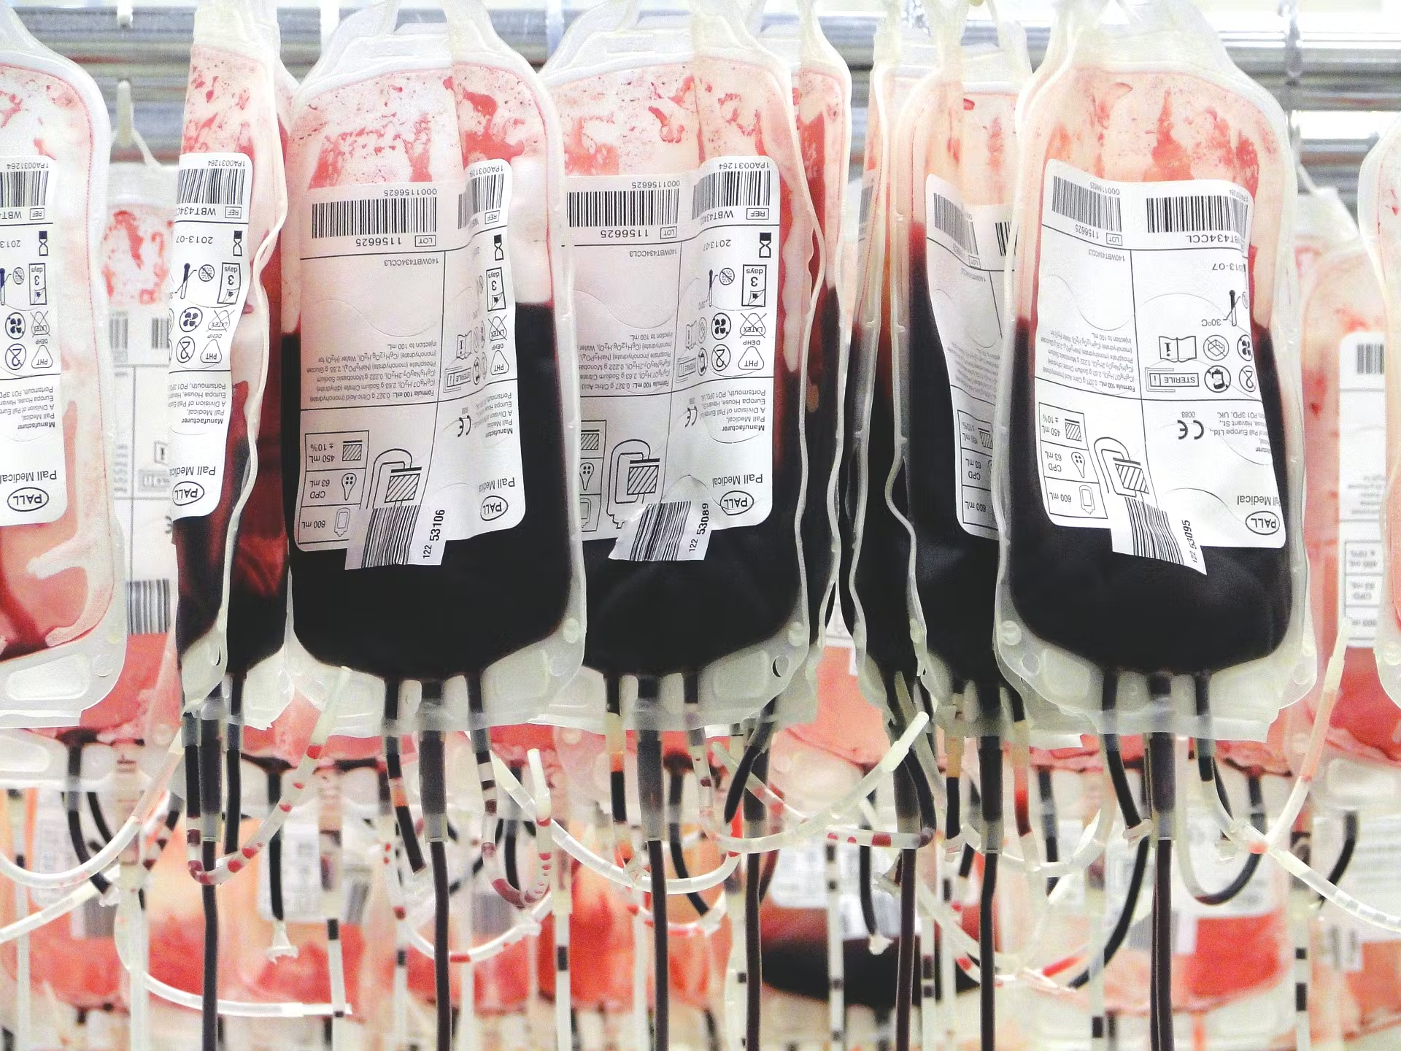
Scenario 2 Sammanfattning
Patienten genomgår en akutrumsthorakotomi där hemoperikardium påvisas och evakueras.
Patienten intuberas på akutrummet och blodtransfusionen eskaleras till massivt transfusionsprotokoll (MTP). Fibrinogen administreras och koagulationsstatus följs med ROTEM.
Fynd på Op: Tunntarmsperforationer, urinblåselaceration samt rektumskada. Ingen större kärlskada identifieras. Rektumskadan föranleder stapling av tjocktarmen och tunntarmen staplas på flera ställen. Urinblåseskadan sutureras och VAC PAC anläggs inför planerad second look-operation.
SPECIAL
Circulation
08
©ACS

Slide 81
Frågor
©ACS

Slide 82
Tack
©ACS

